Slide 1

弗兰克赫兹实验
实验人：谷硕 09300190025
李继昌09300190068
指导老师：姚红英

Slide 2
第一部分
重点在于温度和扫描电压对第一激发能曲线的影响因素及讨论

Slide 3
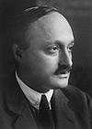
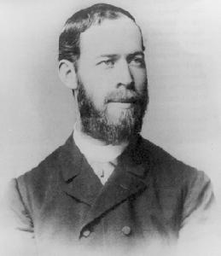
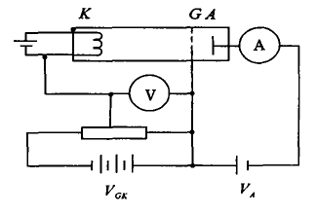
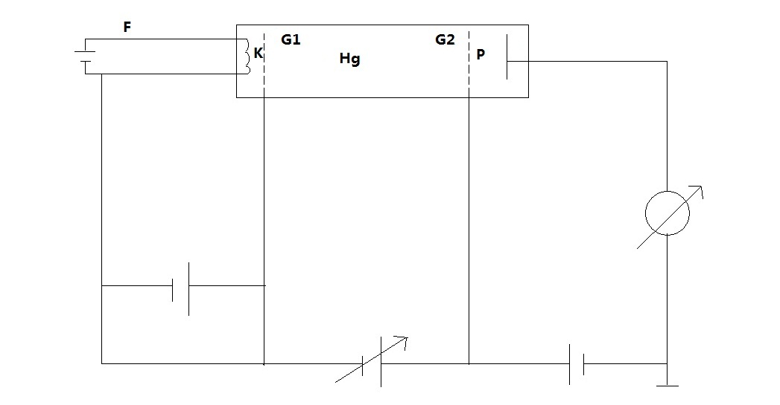
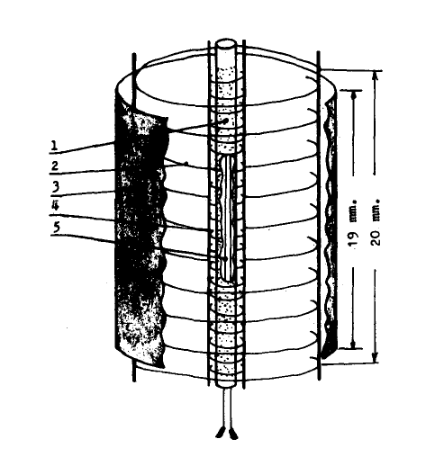
1914年FH实验的线路图
弗兰克
赫兹
复旦自主研发的四极式FH管
Notes:
区别在于，复旦四极式FH管增加了栅极G1，从而防止电子在阴极的堆积效应。

Slide 4
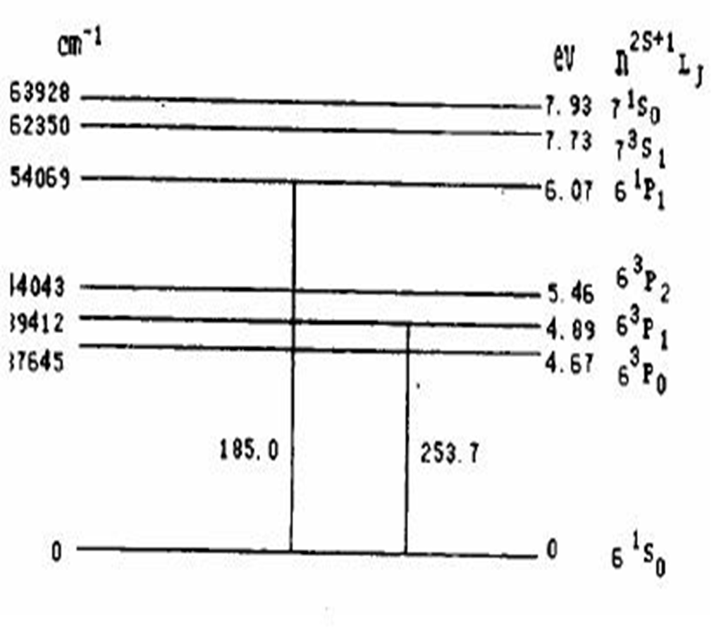
汞原子能级图
实验主要测量的是6³P₁态。
汞原子能级图， 6¹S₀为基态，6³P_{0.1.2}为三重态中能量最低的激发态，6¹P₁为单重态中能量最低的激发态，6¹P₁，6³P₁具有较强的吸收特性，
Notes:
汞原子能级图， 6¹S₀为基态，6³P_{0.1.2}为三重态中能量最低的激发态，6¹P₁为单重态中能量最低的激发态，6¹P₁，6³P₁具有较强的吸收特性，本实验要测量的是6³P₁态。

Slide 5
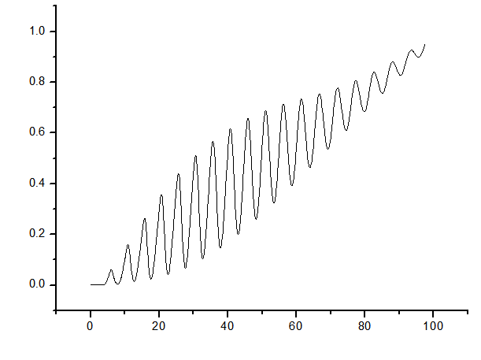

F-H曲线
实验条件：V_{F}=2V
T=170°C
V_{G1K}=2V
谷不为零是因为并非所有电子都与汞原子发生碰撞，有一部分为逃逸电子。
谷与谷的连线形成本底，它代表没有参与使汞原子激发地碰撞的那部分电子形成的电流，
所以加速电压升高时，本底上升。
另外，同等电子数情况下，本底高度反映了电子与汞原子碰撞的概率，本底低表示碰撞概率大。
Notes:
电子与汞原子基本在G₁G₂之间完成碰撞，电子只有在到达eV₀(4.89e V)才能跟汞原子发生非弹性碰撞，使汞原子激发。当电子能量没有达到e V₀时，电子被加速使得更多的电子能通过栅极到达极板P，表现为电流增加。当电子能量稍大于e V₀时，电子与汞原子碰撞，损失能量的电子不能克服减速电压，所以极板电流开始下降，加速电压继续增大，会有更多的电子发生碰撞不能克服减速电压达到极板，电流继续降低，这样就形成了峰。但随着加速电压继续增加，碰撞后的电子又被加速，能克服减速电压作用，表现为极板电流增加，这样就形成了谷，如此循环形成了I-V曲线。

Slide 6

后5个峰
实验条件：V_{F}=2V
T=170°C
V_{G1K}=2V
Y=5.400n+66.54
18个峰Y=5.155n-0.46
Y=4.900n+1.04
前5个峰
以峰间距为纵坐标，序数n为横坐标，做线性拟合
我们发现随着加速电压升高，峰间距增大
Notes:
随着扫描电压升高，峰间距增大

Slide 7
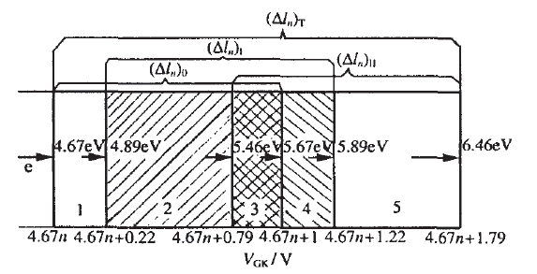

对饱和区（低压区）而言，每秒进入激发层的电子数恒定，故随着电子的深入，可激发三态的电子越来越少，层间距恒定。
对非饱和区，加速电压升高，能激发三态的电子随加速电压升高而上升，峰间距增大或减小视峰序n而定。
Notes:
这是因为Hg原子的第一激发态是三重态，它们的激发能量阈值分别是：4．67eV，4．89eV，5．46eV。从4.67eV开始，在栅极内侧接连出现与6³P_{0，}6³P_{1，}6³P₂相对的3个有效激发层，只有发生在各自有效激发层内激发才对吸收峰有贡献．因此电子在穿越总有效激发层(三个激发层的叠加)过程中，每个电子最多只能发生一次非弹碰，激发三重态中的某一个．这是因为发生过一次非弹碰的电子在总有效激发层内不可能再被加速到发生第二次非弹碰的能量．对饱和区（低压区）而言，由于每秒进入该层的电子数恒定，故随着电子的深入，可激发三态的电子越来越少，层间距恒定。对非饱和区，能激发三态的电子随加速电压升高而上升，故激发层变宽,导致峰间距增大。

Slide 8
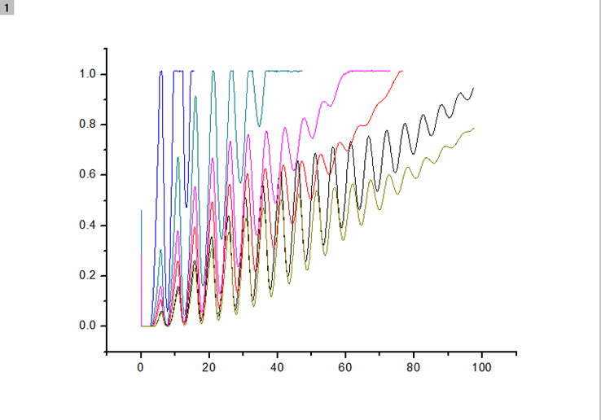
改变炉温T
老师的解释为：炉温增加时，汞原子密度增加，电子跟汞原子碰撞概率增大
110°C
120°C
130°C
200°C
140°C
150°C
实验条件：
V_{F}=2V
V_{G1K}=2V
V_{G1G2}=1.6V

Slide 9
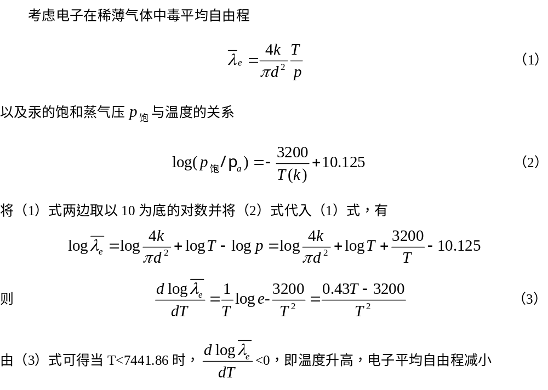
但200°C的曲线是怎么回事？

Slide 10
·汞原子蒸汽压与温度关系为
P与T正相关，汞原子密度随压强增大而增大
·由上页的推导，温度升高电子平均自由程减小
最开始温度升高时，电子与汞原子碰撞的概率增大，会有更多的电子激发汞原子，直接穿过碰撞区的电子减少，所以本底降低。
温度继续升高，汞蒸气压继续增大汞原子密度升高，电子平均自由程也继续减小，这样就增加了电子与汞原子弹性碰撞的概率，碰撞后电子向不同方向散射，使得电子很难加速到4.9e V，结果是具有参与非弹性碰撞激发汞原子的电子数目减少，但逃逸电子在加速电压的作用下依然有能力达到极板，最终表现为本底上升。

Slide 11
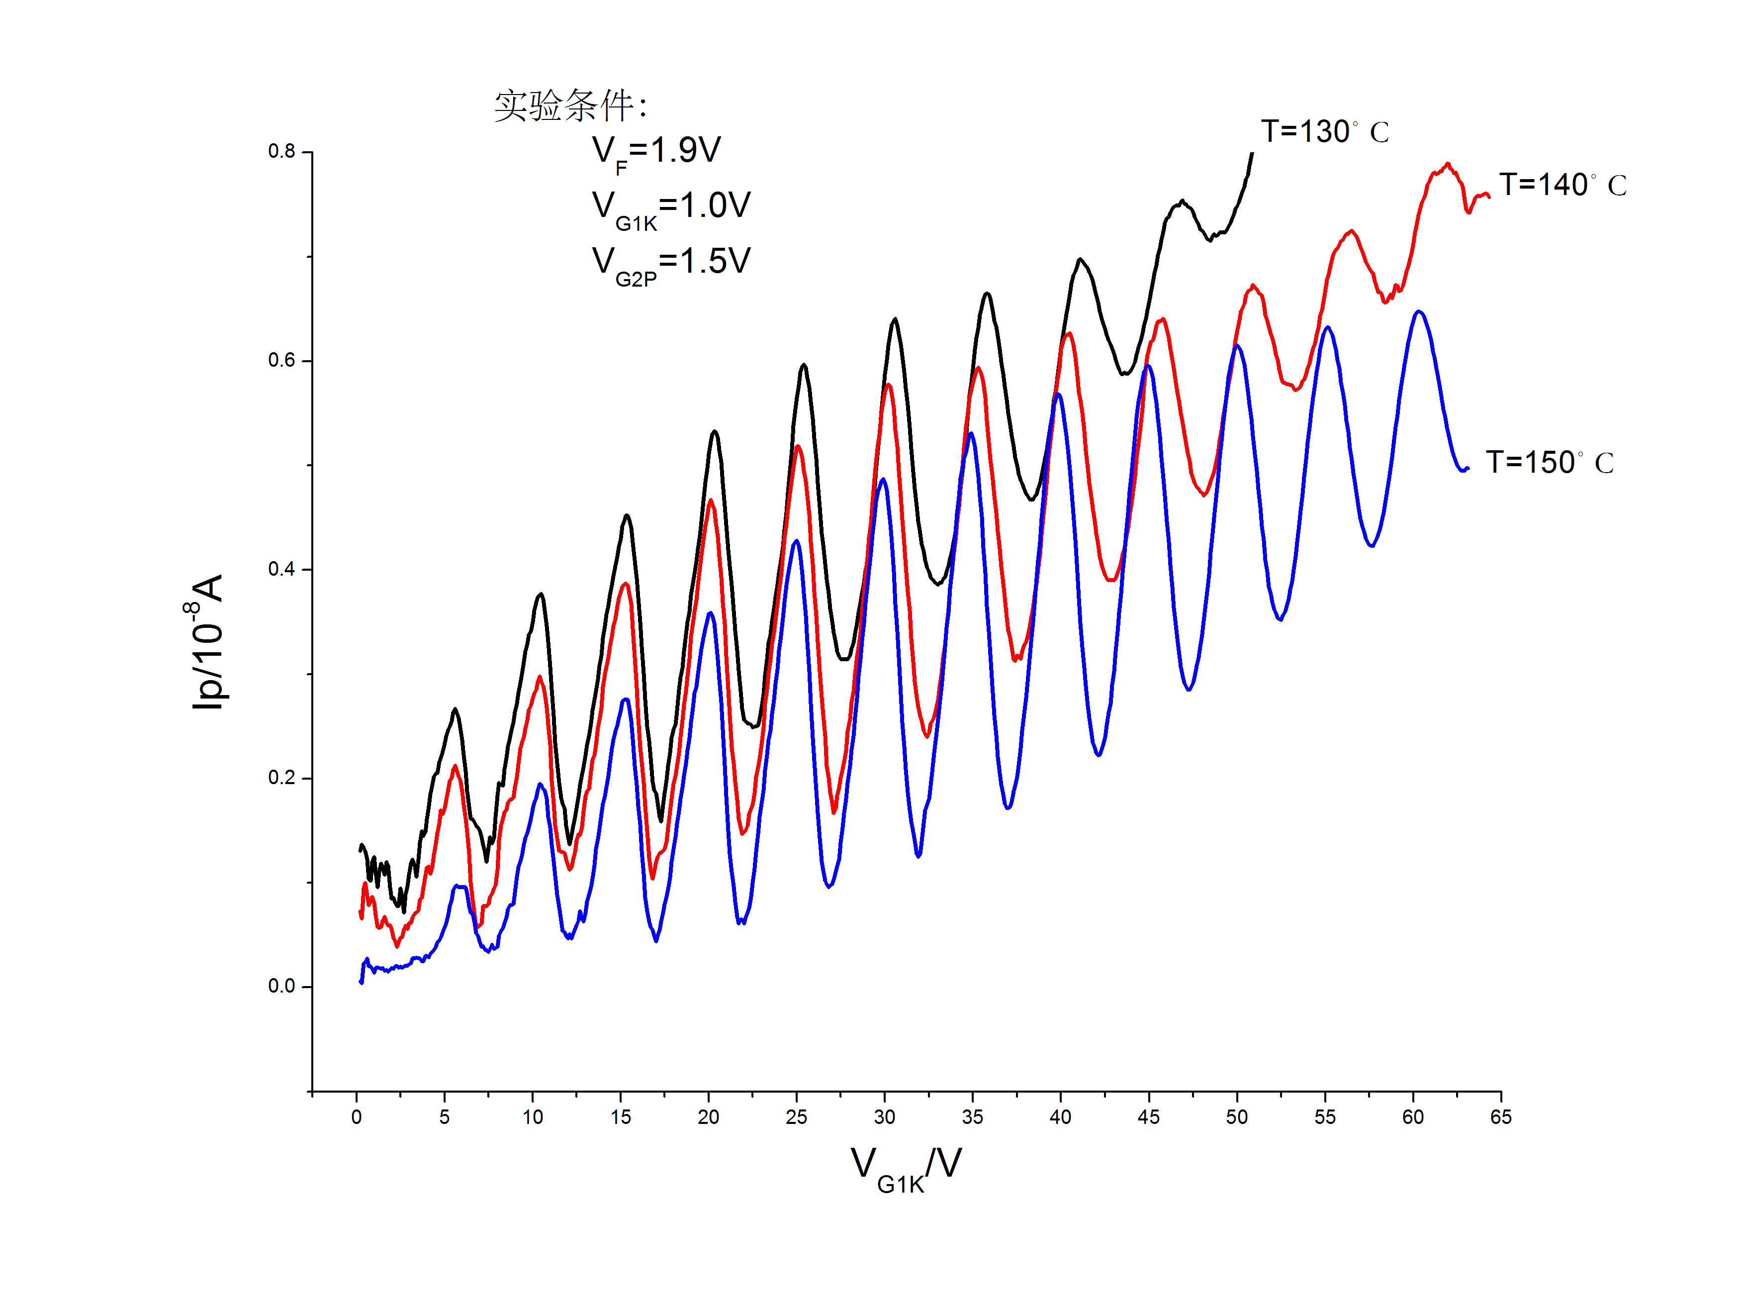
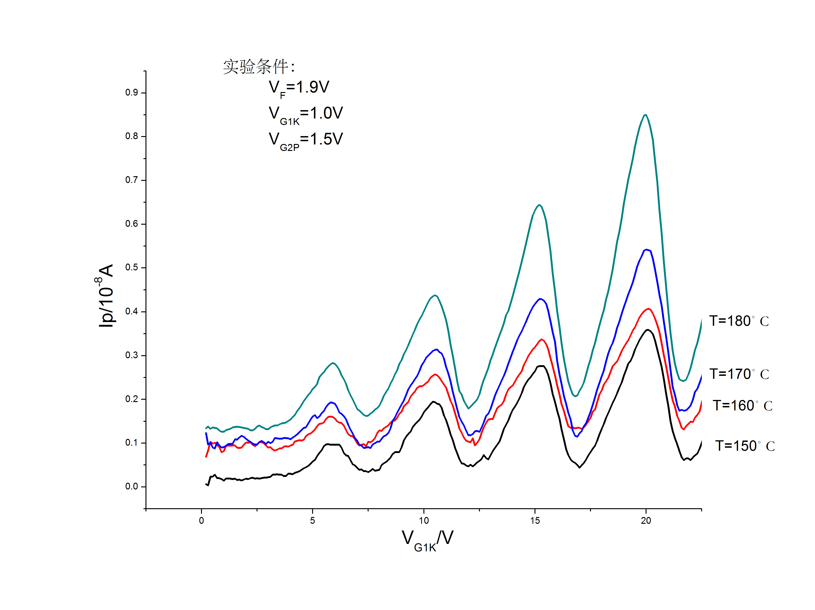
为验证这一说法
参考他人的数据

Slide 12
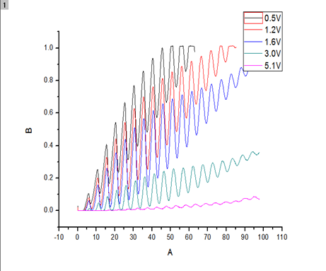
改变减速电压V_{G1P}
随着减速电压的增大，电子到达极板的最低能量提高，会有更多的电子不能达到极板，所以极板电流会逐渐降低。
实验条件：
V_{F}=2V
T=170°C
V_{G1K}=2V
Notes:
随着减速电压的增大，电子到达极板的最低能量提高，会有更多的电子不能达到极板，所以极板电流会逐渐降低。

Slide 13
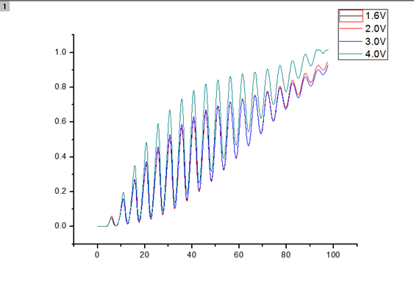
改变栅极电压V_{G1K}
栅极电压V_{G1K}对I-V曲线影响：这是因为V_{G1K}增大，会有更多的电子参与碰撞和到达极板，所以极板电流升高。
实验条件：
V_{F}=2.0V
T=170°C
V_{G2K}=1.6V
Notes:
栅极电压V_{G1K}对I-V曲线影响：随着加速电压V_{G1K}的增大,逃逸电子增多，曲线本底会逐渐升高，这是因为V_{G1K}增大，会有更多的电子参与碰撞和到达极板，所以极板电流升高。

Slide 14
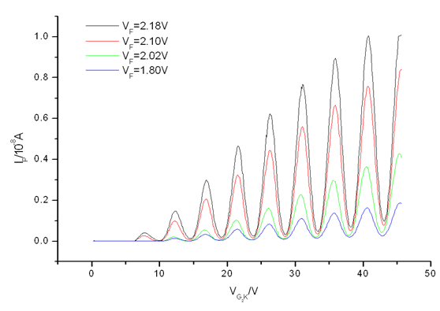
改变灯丝电压V_{F}
灯丝电压增大时，灯丝温度升高，阴极K发射热电子的能力相应增强，从而使单位时间内阴极发射的电子数增多，同时发射的热电子平均初动能也增加，从而使单位时间内到达板极P的电子数也增加，即板极电流I_{P}增大，从而曲线上移。
实验条件：
T=170°C
V_{G1K}=2V
V_{G2P}=1.6V
Notes:
是由于灯丝电压增大时，灯丝温度升高，阴极K发射热电子的能力相应增强，从而使单位时间内阴极发射的电子数增多，同时发射的热电子平均初动能也增加，从而使单位时间内到达板极P的电子数也增加，即板极电流I_{P}增大，从而曲线上移。

Slide 15
第二部分
汞原子的较高能级的激发能

Slide 16

实验原理
汞原子核外有80个电子，最外层的2个价电子的状态决定原子的能量状态。
能量最低的状态6¹S₀称为基态，6¹P_{0,1,2}是三重态中能量最低的一组激发态，6¹P₁是单重态中最低激发能级，最高者为电离能级。
6³P₁和 6¹P₁具有较强的吸收特性。

Slide 17
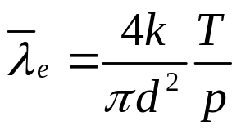
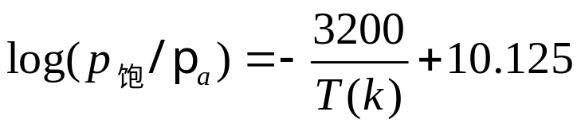
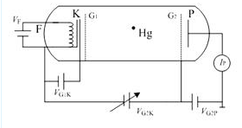
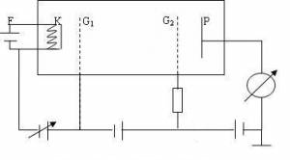
电子能量＞4.9eV
1、温度的影响
电子平均自由程 汞的饱和蒸汽压
在本次实验温度范围内，电子自由程随温度的减小而增大
2、电压的影响
减少加速所耗距离，减少电子在加速时与汞原子的碰撞

Slide 18
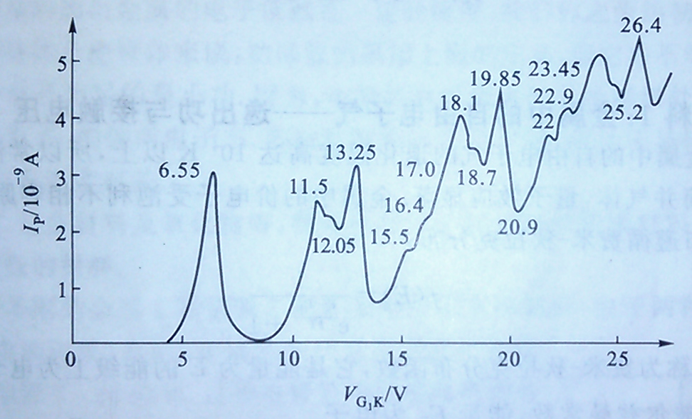
理想的曲线（来自教材）

Slide 19
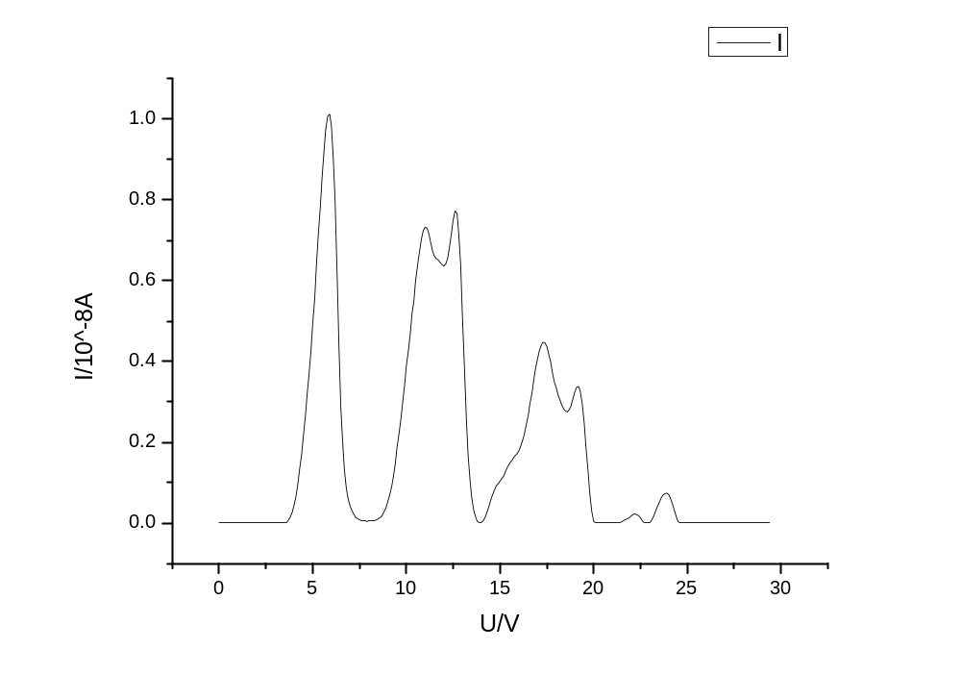
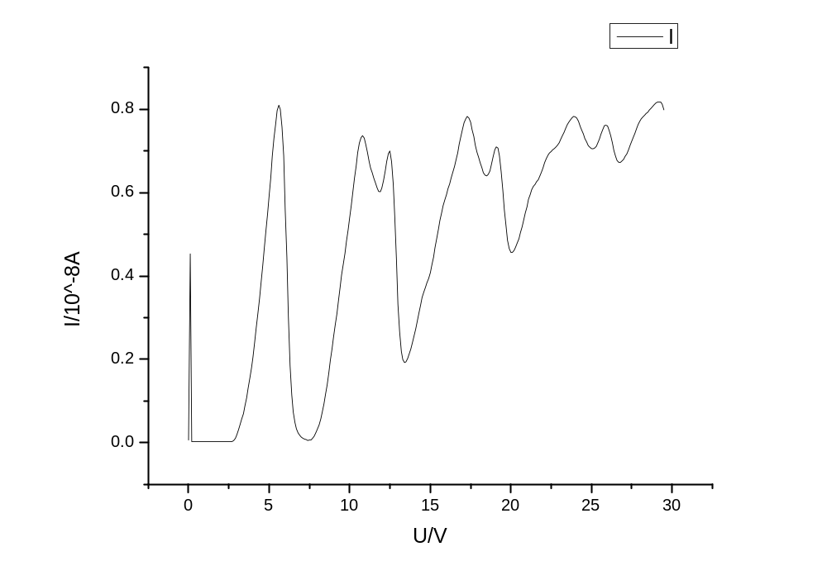
现实的曲线
120℃
100℃

Slide 20
负电流!
光电效应？电离？
调整电路
改变正负极性
反向电压6.2V

Slide 21
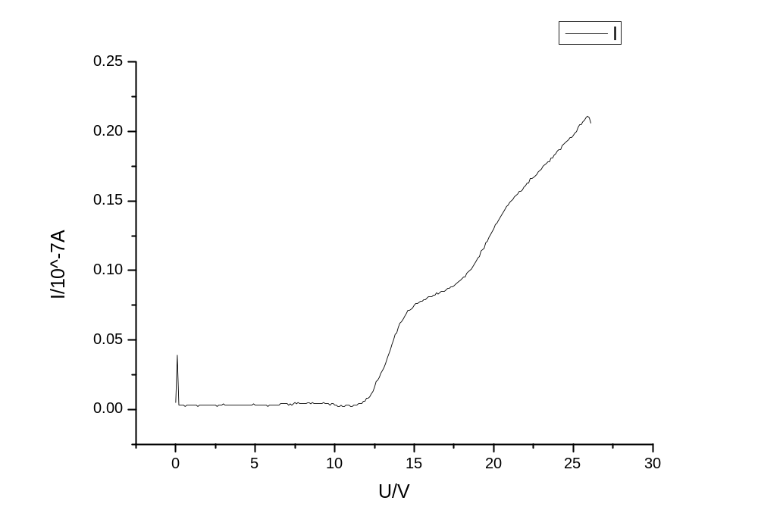
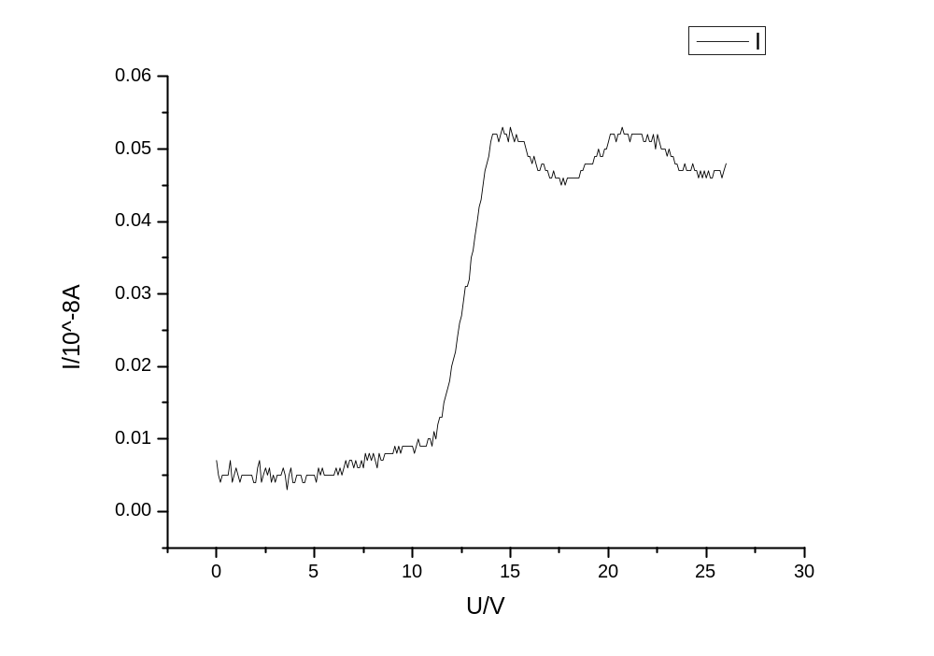
100℃
120℃
温度不能过低

Slide 22
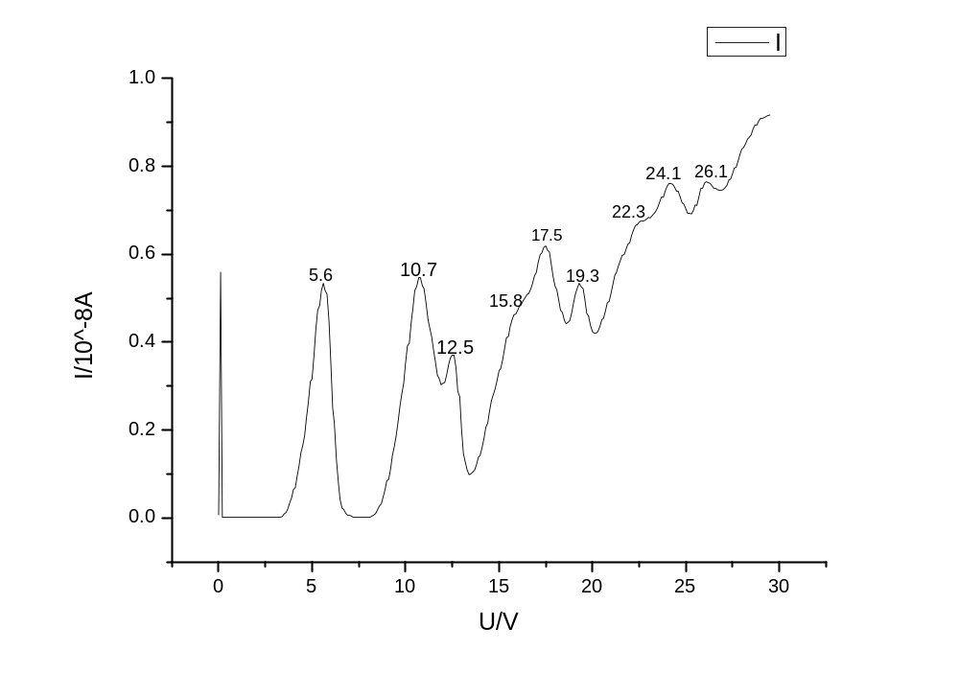
实验温度135℃
4.9
10.0
11.8
15.1
16.8
18.6
21.6
23.4
25.4

Slide 23
测量值与理论值之间的关系
a，b，c分别表示汞原子的6³P₁，6³P₂，6¹P₁的能值，
a=4.9，b=5.46，c=6.7
测量值 | 组合方式 | 理论值 | 误差
4.9 | a | 4.9 | 0
10.0 | 2a | 9.8 | 0.2
11.8 | a+c | 11.6 | 0.2
15.1 | 3a | 14.7 | 0.4
16.8 | 2a+c | 16.5 | 0.3
18.6 | a+2c | 18.3 | 0.3
21.6 | 3a+c | 21.4 | 0.2
23.4 | 2a+2c | 23.2 | 0.2
25.4 | a+3c | 25.0 | 0.4

Slide 24
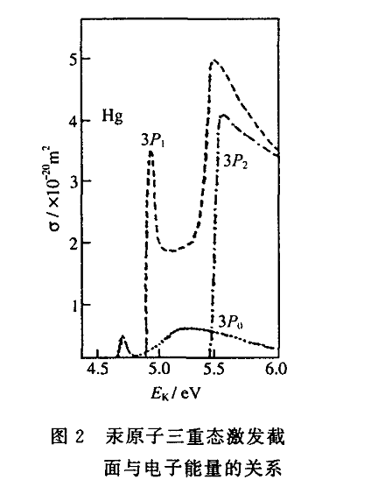
分析
亚稳能级6³P₀与其他能级相比，它的激发截面很小，所以一般很难测到
亚稳能级6³P₂在本次试验中没有测出，猜测可能是由于分辨率不够与6³P₁重合了，而这也可能是误差的主要来源
测量值 | 组合 | 理论值 | 误差
4.9 | a | 4.9 | 0
10.0 | 2a | 9.8 | 0.2
11.8 | a+c | 11.6 | 0.2
15.1 | 3a | 14.7 | 0.4
16.8 | 2a+c | 16.5 | 0.3
18.6 | a+2c | 18.3 | 0.3
21.6 | 3a+c | 21.4 | 0.2
23.4 | 2a+2c | 23.2 | 0.2
25.4 | a+3c | 25.0 | 0.4

Slide 25
参考文献：
《近代物理实验》戴道宣、戴乐山.高等教育出版社
《原子物理》杨福家.高等教育出版社
《弗兰克-赫兹实验中峰间距问题》王梅生·华东师范大学物理系 上海
《弗兰克-赫兹实验中吸收峰形成与变化的判断准则》王梅生·华东师范大学物理系 上海

